Slide 1
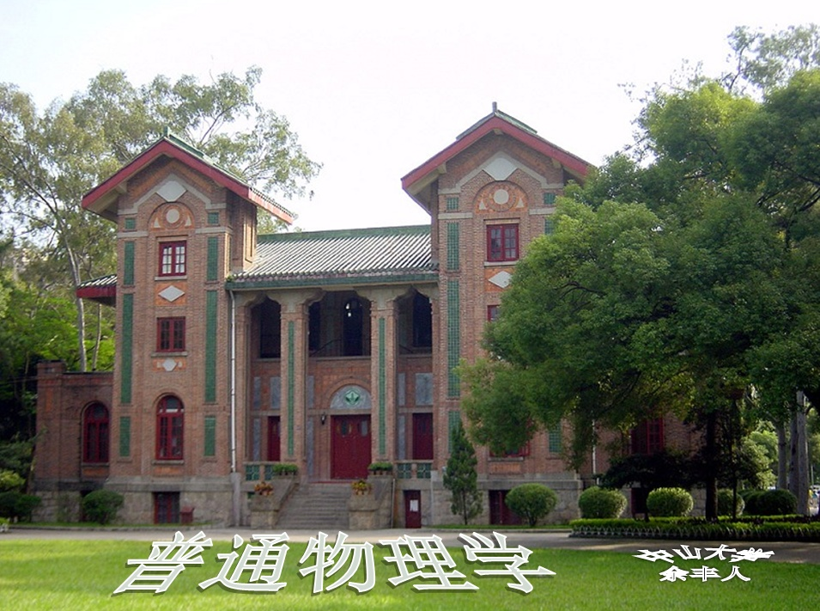

Slide 2
第13章 导体和电介质中的静电场
物质是由原子核和电子等带电粒子组成；
电场与带电粒子之间具有相互作用，因此电场与物质之间也具有相互作用；
物质可以分为导体和电介质两类，导体是导电强的物质，电介质是导电弱的物质；
电场与导体和电介质具有不同的相互作用特性。
§1 静电场中的导体
§2 空腔导体内外的静电场
§3 电容器的电容
§4 电介质及其极化
§5 电介质中的静电场
§6 静电能

Slide 3

§1 静电场中的导体
1.导体的静电平衡
导体的特性：导体中存在大量可以自由移动的电荷（一般为负电荷），也存在大量不能移动的电荷（一般为正电荷），导体中处处为电中性。
导体静电感应现象：是导体在静电场中时，产生电荷迁移，使电荷重新分布，导体各处不为电中性的现象。
静电感应过程的时间：静电感应过程在非常小时间内（10⁻⁶s）就结束了，之后电荷不再迁移。
导体的静电平衡状态：是导体中没有电荷作任何宏观定向运动的状态。

Slide 4
2.导体对电场的作用
导体对电场的作用：导体的感应电荷也将激发电场，该电场与外电场合成构成新的电场，将改变原电场的分布；
静电平衡时导体内部的电场：导体感应电荷激发的电场，在导体内部与外电场完全抵消，使导体内任一点总电场强度都等于零；
静电平衡时导体外部的电场：导体感应电荷激发的电场，在导体外部，虽然不能完全抵消外电场，但将改变总电场的分布；
静电平衡时导体的电势：静电平衡时导体的内部电场为零，所以它是等势体，其表面是等势面；
静电平衡时导体表面的场强：垂直于导体表面；
静电平衡的必要条件：当达到静电平衡时，导体内任一点的电场强度都等于零。

Slide 5
3.导体上的电荷分布
导体的净电荷分布：导体内部处处没有净电荷存在，电荷只能分布于导体的表面上；
导体表面的场强：它与表面处电荷面密度成正比 ， 为表面外法线单位矢量；
导体的净电荷在表面的分布：导体的净电荷只分布在表面上，并且其分布是不均匀的，它与外电场和导体表面的曲率有关，导体表面向外凸的地方(曲率较大)，电荷面密度较大，表面平坦的地方(曲率较小)，电荷面密度较小；表面向里凹的地方(曲率为负)，电荷面密度更小；
尖端放电原理：曲率半径小，曲率大，电荷面密度大，电场强；
尖端放现象应用：避雷针、静电喷漆、除尘器、场离子显微镜等。

Slide 6
4.有导体存在时静电场场量的计算原则
静电平衡必要条件：
静电场基本方程
电荷守恒定律
例题

Slide 7
§2 空腔导体内外的静电场
1.导体空腔内没有电荷的情况
导体空腔的内表面：无电荷，电荷都在外表面上。
导体空腔内：电场强度为零，电势与导体等势。
导体的外表面：电荷分布由空腔导体所带电荷、外表面曲率和外电场共同决定。
导体外：电场强度由外表面电荷分和外电场共同决定。

Slide 8
2.导体空腔内有电荷的情况
导体空腔内表面：电荷等于空腔中总电荷的负值，与导体带电量无关，与外电场无关；
导体外表面：电荷是空腔中电荷与导体所带电量的代数；
导体空腔内：电场只与空腔内表面上的电荷分布和空腔内的电荷分布有关，与导体所带电荷和外电场无关；
导体外：电场分布不受空腔内电荷位置的影响，但与空腔内电荷量有关，也与外电场有关；
导体接地：空腔内电荷在导体外表面上形成的电荷因接地而被中和，空腔外的电场只与外电场有关，与导体空腔内的电荷无关。

Slide 9
3.静电屏蔽
空腔导体内部：在静电平衡状态下，不管空腔导体接地不接地，空腔导体外部电场都不影响空腔导体内部电场；
空腔导体外部：在静电平衡状态下，一个接地的空腔导体，空腔内的带电体对导体外的电场不产生影响。
静电屏蔽：利用空腔导体，消除外界对空腔内电场的影响，或利用接地空腔导体，消除空腔内电场对外界的影响。

Slide 10
§3 电容器的电容
1.孤立导体的电容
导体的电势：静电平衡时，导体表面有确定的电荷分布，并具有确定的电势值；
导体的电荷：若导体上的电荷量增加n倍，导体面上的电荷分布比不变，只是各处的电荷面密度相应地增加同样的倍数；
导体的电势与电荷：若导体上的电荷量增加n倍，导体的电势值也增加n倍，导体的电势（选无限远处电势的零点）与它所带的电荷量呈线性关系： ；
电容：导体的电势与电势的比例常量C称为孤立导体的电容，它只与导体的大小和形状有关，是表征导体储电能力的物理量，即：使导体升高单位电势所需的电荷量。对一定的导体，其电容C是一定的；
一个半径为R的孤立球形导体的电容为：
电容单位：在国际单位制中，电荷量的单位是C，电势差的单位是V，电容的单位1F＝1C/V。

Slide 11
2.电容器的电容
导体的电势：一般导体的电势不但与自身所带的电荷量和形状有关，还与附近导体的形状、位置和所带电荷量有关；
电容器：是由空腔导体和空腔内的导体构成的系统。导体空腔中的电场不受空腔外的影响，内外导体的电势差也不受空腔外的影响，也不受外导体所带电量影响，只与内导体电荷和导体系统结构有关，并有：
电容器的电容：比例常量C称为电容器的电容，它只与导体系统（内）的大小和形状有关，是表征导体储电能力的物理量，即：使升高单位电势差所需的内导体电荷量。

Slide 12
3.常见电容器和电容器的串并联
平行板电容器：
圆柱形电容器：
球形电容器：
电容器的串联：
电容器的并联：

Slide 13
§4 电介质及其极化
1.有极分子和无极分子电介质
介质分子的电特性等效：介质中的每个分子的电特性等效于一个电偶极子，其线度为 ；
介质的电特性等效：介质可以看成是分子电偶极子的集合，并且这些分子电偶极子由于热运动而存在全方位的取向，介质中任何体积中的总电荷为零，总电偶极矩为零。
无极分子：等效电偶极矩等于零的分子叫无极分子。
有极分子：等效电偶极矩不等于零的分子叫有极分子。

Slide 14
2.电介质的极化
分子的位移极化：分子可看作由两个异号等量的等效电荷以弹性力相联系的一个弹性电偶极子，弹性电偶极子在外电场的作用下，由于正、负电荷中心的相对位移而产生与电场方向一致的电偶极矩，这叫做分子的位移极化。外电场越强，分子的位移极化越强，外电场消失，由于分子本身的回复力，分子的位移极化也将消失。
分子的取向极化：分子电偶极子在外电场的作用下，由于电偶极子的方向转向外电场的方向，使得电偶极矩在电场方向的分量增加，这叫做分子的取向极化。外电场越强，分子的取向极化越强。温度越低，分子热运动越小，分子的取向也极化越强。外电场消失，由于分子的热运动，分子的取向极化也将消失。

Slide 15
无极分子的极化：无极分子等效电偶极矩等于零，它在外电场作用下，不产生取向极化，但会产生位移极化。
有极分子的极化：有极分子等效电偶极矩不等于零，它在外电场作用下，不但产生会产生位移极化，还会产生取向极化，但取向极化远大于位移极化，有极分子的极化主要是取向极化。
极化电荷：均匀介质极化时，在电介质的内部保持电中性，但在电介质的表面会产生极化电荷，极化电荷不能离开电介质，也不能在电介质中自由移动。不均匀介质极化时，不但会在电介质的表面产生极化电荷，在电介质的内部也会产生极化电荷。
介质的极化：在外电场作用下，电介质中出现极化电荷的现象叫做电介质的极化，电介质的极化原因是介质分子的极化。

Slide 16
3.电极化强度
电极化强度：在电介质内任取一物理无限小的体积元，当没有外电场时，这体积元中所有分子的电偶极矩的矢量和等于零。但是，在外电的影响下，由于电介质的极化，其电偶极矩的矢量和将不等于零。外电场愈强，被极化的程度愈大，其电偶极矩的矢量和的值也愈大。因此我们取单位体积内分子电偶极矩的矢量和作为量度电介质极化程度的基本物理，称为该点的电极化强度。
电极化强度的单位：在国际单位制中，电极化强度的单位是 。

Slide 17
均匀极化与不均匀极化：当电介质处于稳定的极化状态时，电介质中每一点都有一定的极化强度，不同点的极化强度可以不同，这表示不同部分的极化程度和极化方向不一样。如果在电介质中各点的电极化强度的大小和方向都相同，电介质的极化便是均匀的，否则极化是不均匀的。
电极化强度与合电场的关系：电介质的极是电场和介质分子相互作用的结果，外电场引起电介质的极化，而电介质极化后出现的极化电荷也要激发电场并改变原电场的分布，重新分布后的电场反过来再影响电介质的极化，直到静电平衡时，电介质便处于一定的极化状态。所以，电介质中任一点的极化强度与该点的合场强E有关。对于不同的电介质，P与E的关系是不同的。实验证明，对于各向同性的电介质，P与E成正比，在国际单位制中，这个关系可写成：

Slide 18
介质的电极化率 ：电极化率无单位，它与电介质的性质有关。如果是均匀电介质，则介质中各点电极化率相同，如果是非均匀电介质，则介质中各点电极化率不相同。
极化电荷面密度与电极化强度之间的关系：
极化电荷体面密度与电极化强度之间的关系：

Slide 19
§5 电介质中的静电场
1.电位移和电容率
介质极化后的合电场：自由电荷所激发的外电场 ,极化电荷所激发的电场 ，介质的合电场 ；
合电场小于外电场：在介质中，极化电荷所激发的电场 的方向总是与自由电荷所激发的外电场 相反，所以电介质中的合电场 总是小于自由电荷所激发的外电场 ；
定义电位移矢量 ：为了描述介质中的电场强度和介质极化的总效应，引入电位移矢量

Slide 20
介质的介电常数：在线性介质中
所以
真空的介电常数：
真空的相对介电常数：
真空的绝对介电常数：
介质的相对介电常数：
介质的绝对介电常数：
电位移矢量 与介质的关系：在一些对称条件下，电位移矢量与介质无关，在一般条件下，电位移矢量与介质有关。

Slide 21
2.介质中的环路定理
介质中的静电场：介质中的静电场是由自由电荷和极化电荷共同产生的，介质中的静电场就是自由电荷和极化电荷在真空中激发的静电场；
质中的环路定理：介质中的静电场是自由电荷和极化电荷在真空中激发的静电场，所以它也有环路定理成立；
质中的电场强度与电势的关系：介质中环路定理成立，所以有：

Slide 22
3.介质中的高斯定理
介质中的高斯定理：介质中的静电场是自由电荷和极化电荷在真空中激发的静电场，所以有：
因为
因为

Slide 23
§6 静电能
1.点电荷间的相互作用能

Slide 24

2.电荷连续分布时的静电能
3.静电场的能量
电场的能量是在电荷中还是在电场中！！

Slide 25
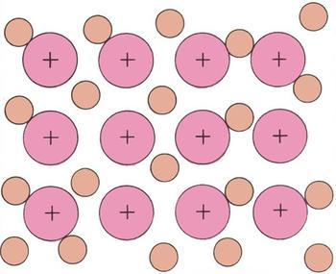
导体中的带电粒子
导体
返回

Slide 26
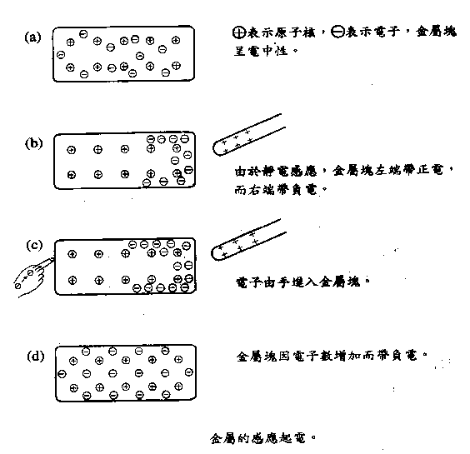
导体的静电感应
返回

Slide 27
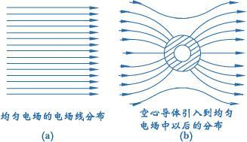
导体对电场的影响
返回

Slide 28
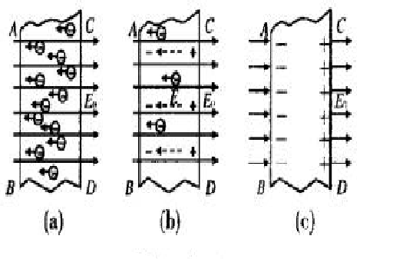
导体中的电场
返回

Slide 29
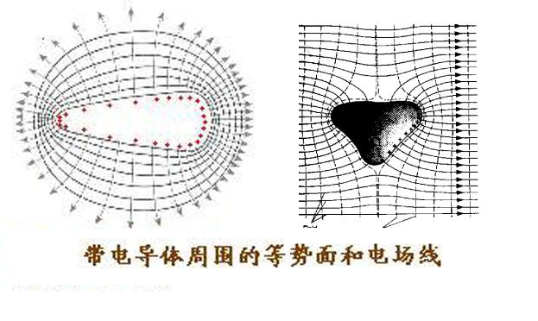
导体周围的等势面和电场线
返回

Slide 30
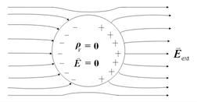
导体中的电荷
返回

Slide 31
导体表面的电荷密度与电场强度的关系
设导体表面电荷面密度为
相应的电场强度为
设P 是导体外紧靠导体表面的一点
导体
表面电场一定沿表面法线方向，否则在其切向分量作用下，电荷将沿表面运动，与导体处于静电平衡状态相矛盾。
导体
返回

Slide 32
导体表面的电荷密度与导体表面曲率的关系1
下页

Slide 33
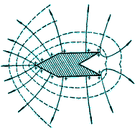
导体表面的电荷密度与导体表面曲率的关系2
返回

Slide 34
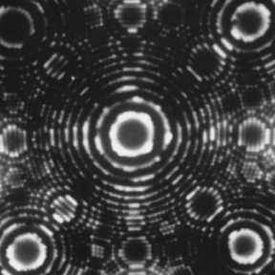
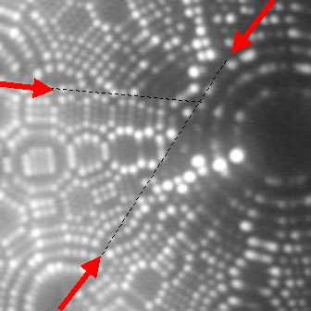
尖端放电应用
场离子显微镜(FIM)
金属尖端
荧光质
导电膜
原理：
样品制成针尖形状；
针尖与荧光膜之间加高压；
样品附近极强的电场使吸附在表面的原子电离，氦离子沿电力线运动，撞击荧光膜引起发光，从而获得样品表面的图象。
接真空泵或充氦气设备
接地
+ 高压
历史上首次能看到原子的显微镜是场离子显微镜（FIM），它是米勒在1951年发明的。它只能探测在半径小于100nm的针尖上的原子结构和二维几何性质，且制样技术复杂。
返回

Slide 35

有导体存在时静电场场量的计算例题1
例1：接地导体球附近有一点电荷,如图所示。
求:导体上感应电荷的电量。
解:接地 即
设感应电量为 Q，由导体是个等势体，0 点的电势为零，则有
导体电势为零，是否该导体所带电荷也一定为零！
下页

Slide 36
有导体存在时静电场场量的计算例题2
例2：无限大的带电平面的场中平行放置一无限大金属平板求：金属板两面电荷面密度。
解:设金属板面电荷密度为σ₁和σ₂
如图可视为三个无限大的带电平面
由对称性和电量守恒
导体体内任一点P 场强为零
金属板两面面电荷分布:σ₁与σ异号, σ₂与σ同号!
下页

Slide 37

有导体存在时静电场场量的计算例题3
例3：金属球A与金属球壳B 同心放置，已知球A半径为R₀，带电为q；金属壳B 内外半径分别为R₁，R₂，带电为Q。
求:球A和壳B的电量分布.
解：
导体带电在表面，球A的电量只可能在球的表面。
壳B有两个表面，电量可能分布在内、外两个表面。
∴电量在表面均匀分布。
由于A、B同心放置，仍维持球对称。
球A均匀分布着电量q，相当于一个均匀带电的球面。
壳B上电量的分布：由高斯定理和电量守恒定律确定。
在B内紧贴内表面作高斯面S
高斯定理
电荷守恒定律
返回

Slide 38
空腔导体腔内无电荷时
在导体壳内紧贴内表面作高斯面 S
高斯定理
若内表面有一部分是正电荷，另一部分是等量的负电荷，则从正电荷到负电荷一定有电场线，这与导体是等势体矛盾。
腔内无电荷，内表面也无电荷，所以腔内电场线，腔内电场强度也就等于零，腔内与导体等势。
返回

Slide 39
空腔导体腔内有电荷时
空腔导体外表面电荷分布只与外表面形状和外电场有关，与空腔内电荷无关，只是外表面总电荷量与空腔内电荷有关
返回

Slide 40
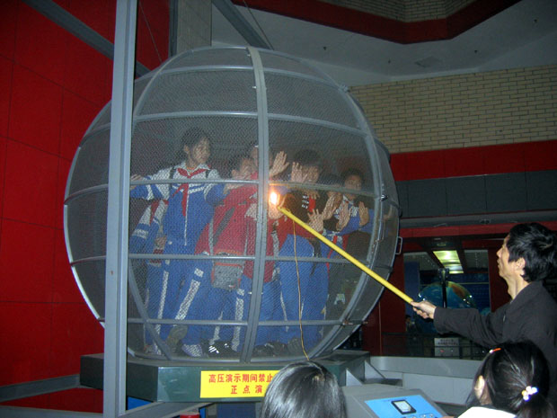
静电屏蔽
这个是“法拉弟笼”，用的是“静电屏蔽”原理。笼外面加了几百伏的高压电，会闪哦，看上去挺吓人的！好不容易说服了第一批“勇敢者”学生进去，哈哈！学生说虚惊了一场！摸着球壁，与高压电做最亲密的接触，感觉热热的，还不错哦，原来我们也是很勇敢的哦！
下页

Slide 41
静电屏蔽
例:在内外半径分别为R₁和R₂的导体球壳内，有一个半径为r 的导体小球，小球与球壳同心，让小球与球壳
分别带上电荷量q和Q。试求：
（1）小球的电势U_{r}，球壳内、外表面的电势；
（2）小球与球壳的电势差；
（3）若球壳接地，再求小球与球壳的电势差。
解：（1）由对称性，小球表面上和球壳内外表面上的电荷分布是均匀的。小球上的电荷q将在球壳的内外表面上感应出-q和+q的电荷，故球壳外表面上的总电荷量为q+Q。
小球和球壳内外表面的电势分别为:
球壳内外表面的电势相等。
下页

Slide 42
静电屏蔽
（2）两球的电势差为
（3）若外球壳接地，则球壳外表面上的电荷消失。两球的电势分别为
两球的电势差仍为
由结果可以看出，不管外球壳接地与否，两球的电势差恒保持不变。当q为正值时，小球的电势高于球壳；当q为负值时，小球的电势低于球壳。
返回

Slide 43
返回

Slide 44
返回

Slide 45
返回

Slide 46
返回

Slide 47
理想平板电容器
非理想平板电容器
返回

Slide 48
返回

Slide 49
返回

Slide 50
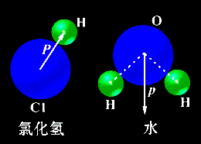
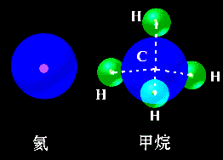
介质分子等效：
+
–
+
–
有极分子：
+
–
+
–
无极分子：
–
–
+
+
有极分子（氯化氢、水）
无极分子（氦、甲烷）
有极分子介质
无极分子介质
返回

Slide 51
无极分子介质位移极化
有极分子介质取向极化
介质表面出现极化电荷
返回

Slide 52
返回

Slide 53
返回

Slide 54
返回

Slide 55
例：半径R的介质球均匀极化，极化强度为P（如图所示），求：1) 介质球表面上极化面电荷的分布；2) 极化电荷在球心处所激发的场强。
解：1) 球面上任一面元处
θ
由此可知，右半球面上
左半球面上
0
极化电荷在介质球表面非均匀分布
下页

Slide 56
2) 极化电荷在球心处所激发的场强
在球面上取环带
θ
0
x
此电荷在球心处的场(例12.4)
在此环带上极化电荷是否均匀分布？
E′沿 x 轴负方向。
返回

Slide 57
例1：一半径为R的金属球，带有电荷q₀，浸埋在均匀“无限大”电介质（电容率为ε），求球外任一点P 的场强及极化电荷分布。
解: 根据金属球是等势体，而且介质又以（球体）球心为中心对称分布，可知电场分布必仍具球对称性，用有电介质时的高斯定理。
如图所示，过P点作一半径为r并与金属球同心的闭合球面S，由高斯定理知
ε
R
q₀
S
所以
写成矢量式为
下页

Slide 58
结果表明：带电金属球周围充满均匀无限大电介质后，其场强减弱到真空时的 1/ε_{r}倍.
如何解释？！
下求极化电荷分布:
电极化强度与r有关，是非均匀极化。在电介质内部极化电荷体密度等于零，极化面电荷分布在与金属交界处的电介质表面上（另一电介质表面在无限远处）。
下页

Slide 59
ε
–
–
–
–
–
–
–
–
–
0
–
–
–
–
–
–
–
–
因为ε_{r} >1，上式说明σ′ 恒与q₀反号，
在交界面处极化电荷的总电荷量为
在交界面处自由电荷和极化电荷的总电荷量为
总电荷量减小到自由电荷量的1/ε_{r}倍，这是离球心r 处P点的场强减小到真空时的1/ε_{r}倍的原因。
R
q₀
下页

Slide 60
例2：平行板电容器两板极的面积为S，如图所示，两板极之间充有两层电介质，电容率分别为ε₁和ε ₂，厚度分别为d₁和d₂，电容器两板极上自由电荷面密度为±σ。求（1）在各层电介质的电位移和场强，（2）电容器的电容。
+σ
-σ
解（1）设场强分别为E₁和E₂，电位移分别为D₁和D₂，E₁和E₂与板极面垂直，都属均匀场。先在两层电介质交界面处作一高斯闭合面S₁，在此高斯面内的自由电荷为零。由电介质时的高斯定理得
S₁
ε₁
ε₂
E₁
E₂
D₁
D₂
A
d₁
d₂
B
所以
可见在这两层电介质中场强并不相等，而是和电容率ε（或相对电容率ε _{r}）成反比。
下页

Slide 61
+σ
-σ
为了求出电介质中电位移和场强的大小，我们可另作一个高斯闭合面S₂，如图中左边虚线所示，这一闭合面内的自由电荷等于正极板上的电荷，按有电介质时的高斯定理，得
S₂
ε₁
ε₂
E₁
E₂
D₁
D₂
A
d₁
d₂
B
再利用
可求得
方向都是由左指向右。
下页

Slide 62
（2）电容器的电容
+σ
-σ
解: 正、负两极板A、B 间的电势差为
ε₁
ε₂
E₁
E₂
q=σS 是每一极板上的电荷，这个电容器的电容为
D₁
D₂
A
d₁
d₂
B
可见电容和电介质的放置次序无关。上述结果可以推广到两极板间有任意多层电介质的情况（每一层的厚度可以不同，但其相互叠合的两表面必须都和电容器两极板的表面相平行）。
下页

Slide 63
+σ
-σ
另解：
ε₁
ε₂
平行板电容器：
E₁
E₂
D₁
D₂
A
d₁
d₂
B
本例可看成两个电容器的串联
返回

Slide 64
例1:平行板空气电容器每极板的面积 S= 3×10⁻²m²， 板极间的距离
d = 3×10⁻³m。今以厚度为d'= 1×10⁻³m的铜板平行地插入电容器内。
(1)计算此时电容器的电容；
(2)铜板离板极的距离对上述结果是否有影响？
(3)使电容器充电到两极板的电势差为 300V 后与电源断开， 再把
铜板从电容器中抽出，外界需作功多少功？
+σ
−σ
解:（1）铜板未插入前的电容为
C₁
C₂
设平行板电容器两板极上带有电荷±q, 铜板平行的两表面上将分别产生感应电荷，面密度也为±σ，如图所示，此时空气中场强不变，铜板中场强为零。两极板A、B的电势差为
A
B
d₁
d′
d₂
d
下页

Slide 65
+σ
−σ
C₁
C₂
所以铜板插入后的电容C′为
A
B
d₁
d′
d₂
d
（2）铜板离板极的距离对上述结果是否有影响？
答: 由上式可见，C′ 的值与d₁和d₂无关（d₁增大时，d₂减小;
d₁+ d₂=d - d′ 不变），所以铜板离极板的距离不影响C′ 的值。
下页

Slide 66
（3）使电容器充电到两极板的电势差为300V后与电源断开，再把铜板从电容器中抽出，外界需作功多少功？
解：（3）铜板未抽出时，电容器被充电到U=300V，此时所带电荷量Q=C′ U，电容器中所储静电能为
能量的增量W-W '应等于外力所需作的功，即
代入已知数据，可算得
下页

Slide 67
例2:圆柱型电容器如图所示。求：
（1）带电量为Q时，两极板间的总能量；
（2）电容器电容。
R₂
R₁
ε_{r}
l
解：R₁ < r < R₂ 内
r
0
求电容的另一种方法
返回

